Slide 1
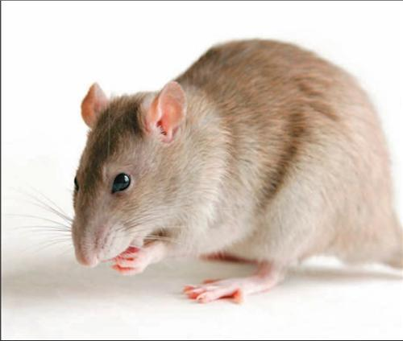
Lección 5

Slide 2
Despegue: ¿Qué hiciste?
¿Qué hiciste durante el fin de semana?
Use you weekend cheat sheet and tell me three things you did this weekend.

Slide 3
Vocabulario: Descripción
Es alt@
Es baj@
Es delgad@/flac@
Es gord@
Es bonita
Es guapo
Es list@/inteligente
Es comic@/chistos@
Es tont@
He/she is tall
He/she is short
He/she is skinny/thin
He/she is fat
He/she is pretty
He/she is good-looking
He/she is smart/intelligent
He/she is funny
He/she is silly/stupid*

Slide 4
MADLIBS
Había una vez, _______________ (persona/animal). Que se llamaba ______________(name) El/ella tenía ___________ (age) y era __________ y _______( 2 descriptions). __________(name) estaba en ___________ (place). Quería __________ (action or thing). Entonces, fue a ______________ (place) y le gustaba ______________ (action or thing).

Slide 5
Despegue:
Había una vez un ratón. El ratón era ________ (descripción).
Estaba en ____________ (place).
Quería ____________ (thing)
Le gustaba ___________ (thing)

Slide 6
4 rincones: A ti te gusta….
Ir de compras.
Jugar deportes
Leer
Mirar la televisión

Slide 7
A ti te gusta…
Jugar futbol Americano
Jugar futbol
Jugar beisbol
Montar en monopatin

Slide 8
Prefieres…
El calor
El frio
La nieve
La lluvia (cuando llueve)

Slide 9
Yo quiero…
Un perro
Un gato
Una Tortuga
Un tigre

Slide 10
Ayer fue…
Lunes
Sábado
Miércoles
Martes

Slide 11
Hoy es
Lunes
Sábado
Miércoles
Martes

Slide 12
Yo prefiero…
El verano
La primavera
El otoño
El invierno

Slide 13
Expresiones! (see ppt)

Slide 14
Práctica de las expresiones: ¿Qué expresión?
You agree with Ms. Nieves.
You laugh at a joke.
You see rat poop on the floor.
You can’t believe something happened.
You hear sad news about the world.
You realized your wearing your shirt on inside out.
Mrs. Nieves wants you to get to work.
Your friend tells you her car died.
Someone is overreacting about something.
O-M-G
You want to cheer your friend up.

Slide 15
A continuación...
Your friend is dipping their hot Cheetos in chocolate.
Someone is gossiping in the class.

Slide 16
La familia de Alejandro
https://www.laits.utexas.edu/spe/vid/beg13b.html
¿Cuántos hermanos tiene Alejandro?
¿Cómo se llaman?

Slide 17
Canción: Familia rap
https://www.youtube.com/watch?v=1iDlAd1L9FM&ibss=1&disable_polymer=true

Slide 18
Despegue: ¿Qué expression usas?
You hear sad news about the world.
You realized your wearing your shirt on inside out.
Mrs. Nieves wants you to get to work.
Your friend tells you her car died.

Slide 19
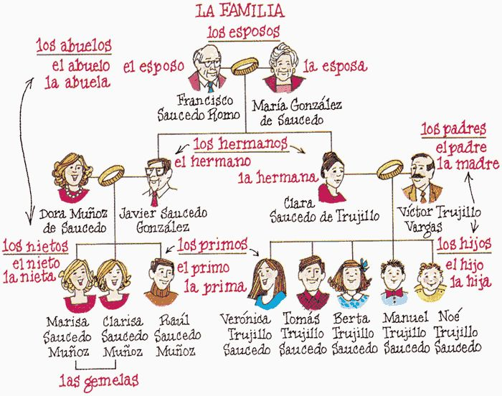
Nota cultural:
Apellido de nacimiento
y de matrimonio.

Slide 20
Lección: Expresar Posesión
Mi abuelo
Mis abuelos
Su abuelo
Sus abuelos
Tu abuelo
Tus abuelos
My grandpa
My grandparents

Slide 22
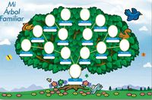
Árbol de familia
Crean un árbol familiar. Incluyan:
Entre 8-15 miembros de tu familia.
La relación con ellos.
¿Cómo se llaman?
¿Cuántos años tienen?
Por ejemplo:
Mi abuelo
Se llama Miguel
Tiene 89 años.

Slide 23
Mini conversaciones: Hablen con un compañero y escriban las respuestas.
¿Cuántas personas hay en la familia?
¿Cómo se llaman 4 personas en la familia?
¿Tiene hermanos? (sí o no) ¿Cuántos años tienen?
¿Tiene tíos?
¿Tiene abuelos? ¿Cómo se llaman?
¿Tiene primos? ¿Cuántos?

Slide 29
Tarjeta de salida: Responde.
¿Quién es tu persona favorita en tu familia?
Describe una persona en tu familia.

Slide 30
See lesson 6 ppt (cuento)

Slide 31
Despegue: Traduzcan. Escriban en inglés.
1. Hoy hace viento.
2. Mañana es martes.
3. Ayer fue domingo.
4. Ayer estaba nublado.

Slide 32
Despegue: ¿Qué expression?
Someone is overreacting about something.
O-M-G
You want to cheer your friend up.
You can’t believe something.

Slide 33
Actividad de escuchar:
1. How old was Henrietta?
2. Where did Henrietta live
3. Henrietta was ___ and Izzy was ___ .
4. What did Henrietta want?
5. What day did Henrietta go to 24 Hour Fitness?
6. What time did she go there?
7. What day did Henrietta go to lunch with her friends?
8. What did Henrietta eat with her friends?
9. How many hamburgers did Henrietta eat on Saturday?
10. At the end of the story, Henrietta was happy because she was ___ .

Slide 34
Actividad de escuchar:
Lección 6

Slide 35
Escritura libre: (free write- 10 minutos)
Usen el vocabulario que ya saben. No me preguntes ‘’¿Cómo se dice…?’’ Trabajo individual
TRY TO USE THE VOCABULARIO YOU ALREADY KNOW. Write a story like we’ve done in class together.
There is no limit to how many words you can write. Don’t stop writing and try your best.

Slide 36
El día de San Valentín/el amor
Canción– Chino y Nacho
Primero, leamos la información del ‘dúo musical’
Después, escuchamos la música.

Slide 37
Canción: Lunes is Monday

Slide 38
Había una vez, una familia de osos….
Contamos historias

